Slide 1
Ondas
Paula Ríos.

Slide 6
Clasificación ondas 1. según medio de propagación
Mecánicas: Ondas que requieren para desplazarse de un medio elástico.
Ejemplo: Ondas en el agua.
Electromagnéticas: Ondas que se pueden propagar en el vacío y en un medio elástico.
Ejemplo: Ondas de radio.

Slide 7
2. según número de oscilaciones:
Pulso o perturbación: Es aquel en el cual cada partícula del medio permanece en reposo hasta que llega el impulso, realiza una oscilación en movimiento armónico simple (M.A.S) y después permanece en reposo. El M.A.S es un tipo de movimiento en el que las partículas del medio oscilan entre dos posiciones espaciales durante un tiempo indefinido sin perder energía mecánica.
Ondas periódicas: Son aquellas en las cuales las partículas del medio tienen movimiento periódico, debido a que la fuente perturbadora vibra continuamente.

Slide 8
3. según dirección de propagación:
Ondas transversales: Son aquellas que se caracterizan porque las partículas del medio vibran perpendicularmente a la dirección de propagación de la onda. Por ejemplo, cuando en una cuerda sometida a tensión se pone a oscilar uno de los extremos.

Slide 9
Ondas longitudinales: Se caracterizan porque las partículas del medio vibran en la misma dirección de la onda. Un ejemplo de este tipo de propagación corresponde al sonido.

Slide 10
4. según número de dimensiones de propagación:
Unidimensionales: se propagan en una dimensión.
Bidimensionales: se propagan en dos dimensiones.
Tridimensionales: se propagan en tres dimensiones.

Slide 11
Características de movimiento ondulatorio

Slide 13
Fenómenos ondulatorios
1. Reflexión:
Es el fenómeno que se presenta cuando la onda, que se desplaza en un cierto medio, choca con la frontera de otro medio, sufriendo un cambio en su dirección.
Ley de Reflexión
El ángulo de la incidencia mide lo mismo que el ángulo de reflexión (θi = θR).
II. Las direcciones de incidencia, reflexión y la normal están todas en un mismo plano.

Slide 14
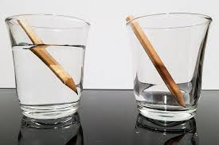
2. Refracción:
Fenómeno ondulatorio que se presenta cuando la onda cambia de medio de propagación. En este fenómeno, la onda cambia de velocidad y longitud de onda, pero su frecuencia permanece constante.

Slide 15
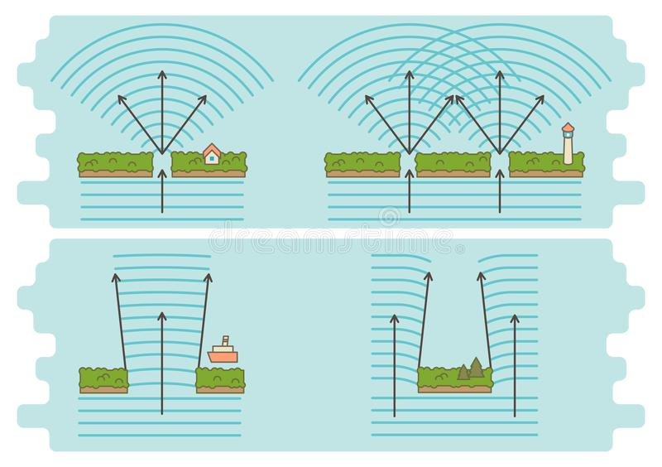
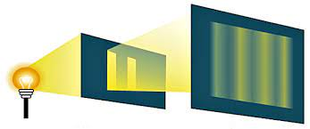
3. Difracción:
Es el fenómeno ondulatorio que se presenta cuando la onda pasa a través de un orificio de tamaño menor que la longitud de la onda o pasa cerca de un obstáculo. Se manifiesta porque la onda se curva al pasar por la abertura y rodea el obstáculo.
La distorsión aumenta a medida que se reducen las dimensiones de la abertura, siendo importante cuando la anchura de esta se aproxima al valor de la longitud de onda.
Nota: La mayoría de los fenómenos ondulatorios se pueden explicar con el principio de Huygens, el cual indica que todo punto alcanzado por una onda puede ser considerado como centro de ondas secundarias.

Slide 16
4. Interferencia:
Es el fenómeno ondulatorio que se presenta cuando en un punto incide más de una onda. Se manifiesta porque en dicho punto, la elongación de la onda es la suma algebraica de las elongaciones de las ondas incidentes.
Si la cresta de una onda se produce en el punto de interés mientras la cresta de otra onda también arriba a ese punto (es decir, si ambas ondas están en fase), ambas ondas se interferirán constructivamente, resultando en una onda de mayor amplitud (figura 8 izquierda). En el caso más extremo, dos ondas de igual frecuencia y amplitud en contrafase (desfasadas 180°), que interfieren, se anulan (fig. 8 derecha).

Slide 18
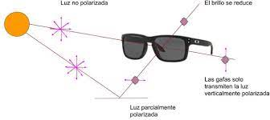
5. Polarización:
Es el fenómeno ondulatorio que se presenta en las ondas transversales, y que consiste en reducir todos los planos de vibración de la onda a uno solo.

Slide 19
6. Ondas estacionarias:
La superposición de dos ondas de la misma frecuencia, la misma amplitud y que se propagan en la misma dirección, pero en sentido opuesto, origina una onda estacionaria.
Estas ondas se pueden generar en distintos medios como cuerdas y columnas de aire.
Nodos: Se llaman nodos a todos los puntos de una onda estacionaria tales que el desplazamiento de las partículas del medio ubicadas en esos puntos es nulo. La distancia entre dos nodos consecutivos es igual a media longitud de onda.

Slide 21
7. Cuerda vibrante:
Consideremos una cuerda fija por ambos extremos y un dispositivo externo que la hace vibrar. Un tren continuo de ondas se refleja en los extremos y se producen ondas estacionarias en la cuerda con dos nodos obligatorios en los extremos, y cualquier número de nodos entre ellos.

Slide 22
Nodos y Antinodos

Slide 23
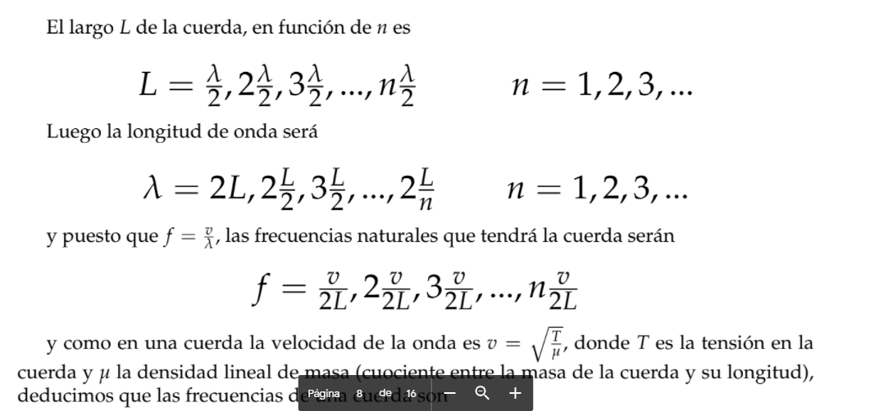

Slide 25
https://www.youtube.com/watch?v=XXtu1MD5oMA
Espero les haya gustado!!
Vamos equipo :D

